Slide 1
A-3 옴의법칙과 키르히호프의 법칙
인하대학교 정보통신공학과

Slide 2
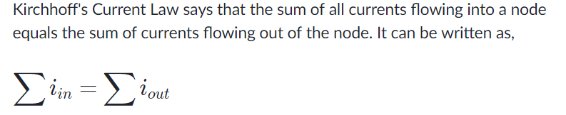
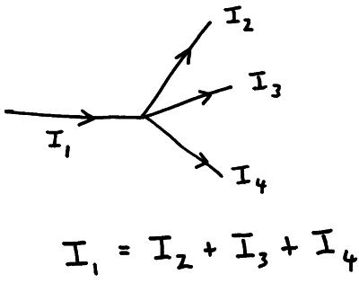
Kirchhoff's current law (KCL)
Notes:
-2-

Slide 3
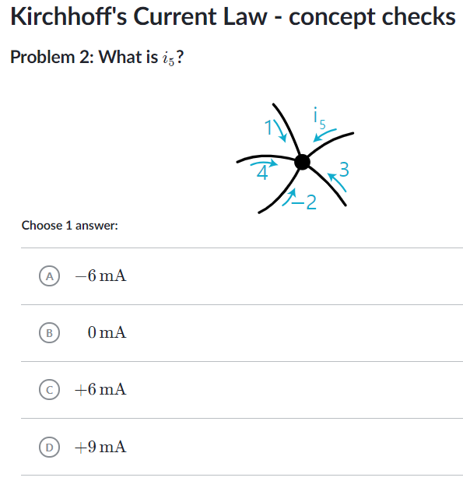
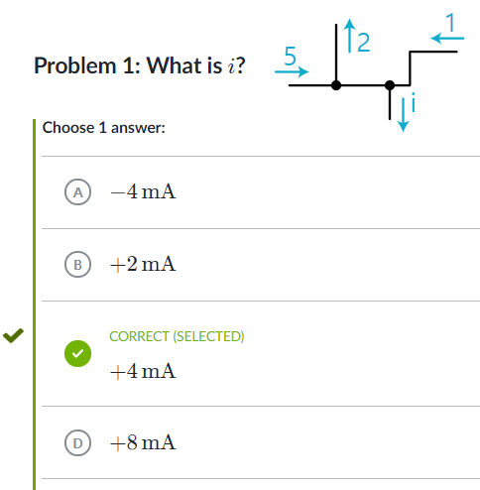
Kirchhoff's current law (KCL)
Notes:
-3-

Slide 4


Kirchhoff's voltage law (KVL)
Notes:
-4-

Slide 5
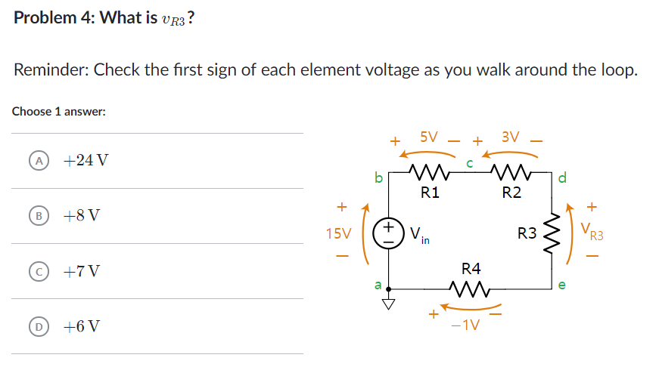
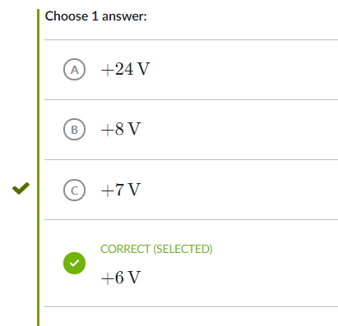
Kirchhoff's voltage law (KVL)
Notes:
-5-

Slide 6
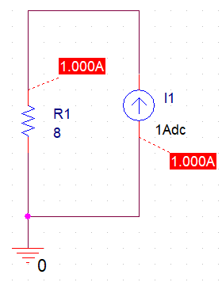
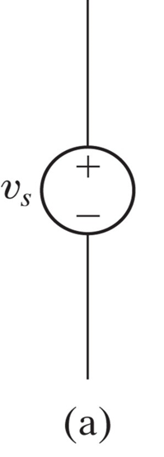
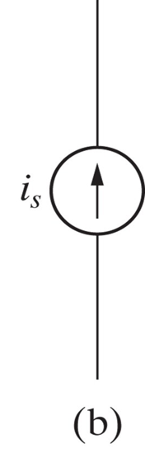
회로이론과 Pspice : 독립 전원
An ideal independent voltage source
An ideal independent current source

Slide 7
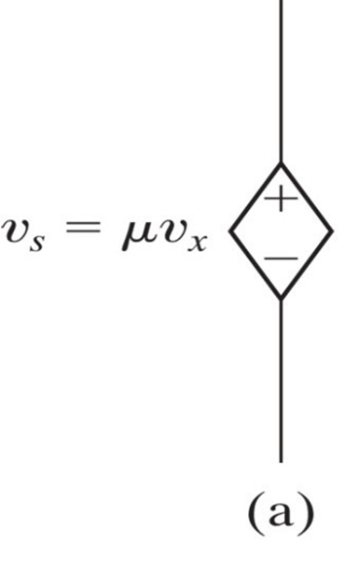
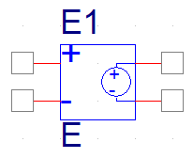
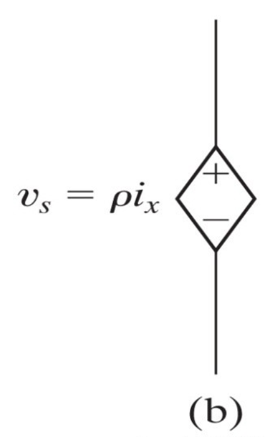
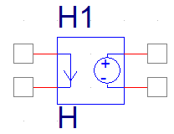
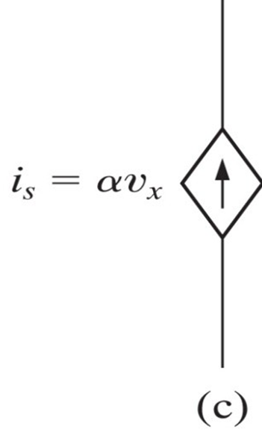
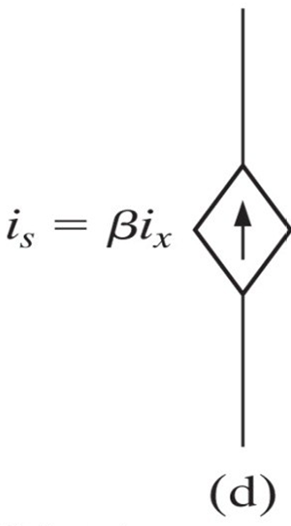
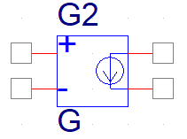
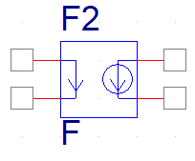
회로이론과 Pspice : 종속 전원

Slide 8
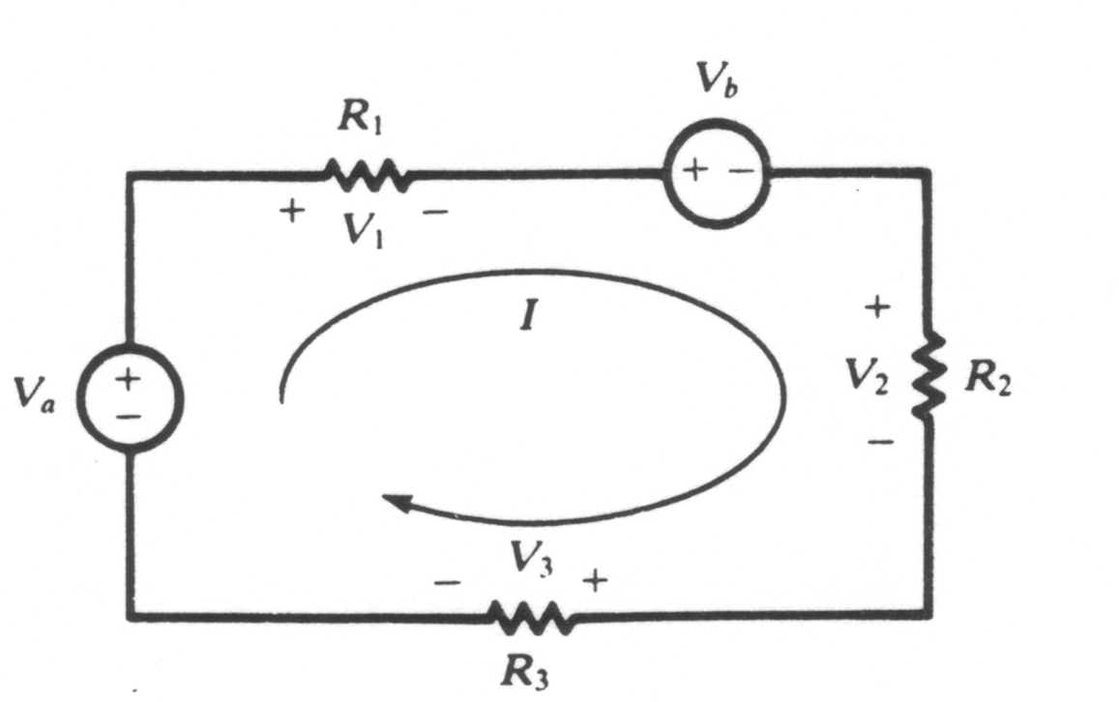
실험(1)
[그림 1]
[표 1]
Va | 10V
Vb | 15V
R1 | 10K
R2 | 15k
R3 | 47K
[실험 순서]
표1과 그림 1의 회로를 사용하여 시뮬레이션한후 전류 I를 구한다.
I를 이용하여 V1, V2, V3를 구한다.
KVL이 성립하는지 보여라.

Slide 9
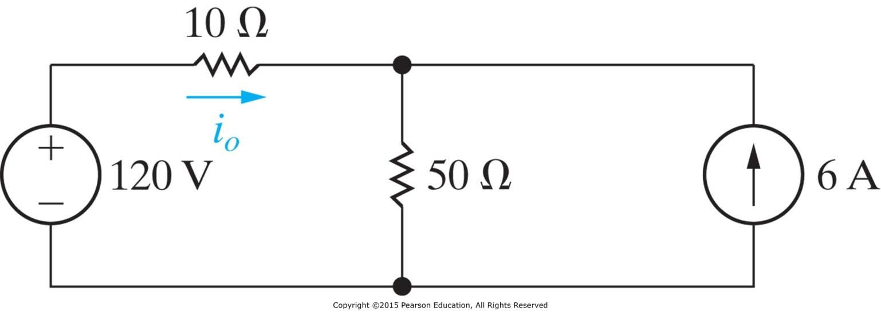
실험(2)
[그림 2]
+
VR
-
[실험 순서]
KCL 또는 KVL을 이용하여 Io 및 VR을 산출하시오.
그림 2의 회로를 사용하여 시뮬레이션한후 전류 Io와 VR을 측정하시오.
시뮬레이션 결과와 산출 결과를 비교하시오.

Slide 10
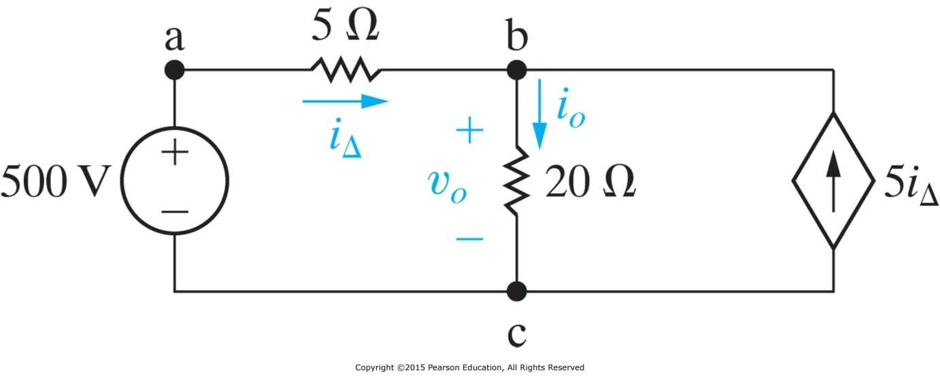
실험(3)
[그림 3]
[실험 순서]
KCL 또는 KVL을 이용하여 Io 및 Vo을 산출하시오.
그림 2의 회로를 사용하여 시뮬레이션한후 전류 Io와 VR을 측정하시오.
시뮬레이션 결과와 산출 결과를 비교하시오.

Slide 11
질문 A-3 옴의법칙과 키르히호프의 법칙
< 4주차 수업 공지 >
수업 제목 : A-4 Series_Series-Parallel Combination
수업 내용 : 저항의 직렬 연결과 병렬 연결의 해석
과제 : 4주차 결과 보고서 (O), 5주차 예비 보고서 (O)

